Slide 1




Hawliau Plant ac etholiad y Senedd

Slide 2

Etholiad Y Senedd 2026
Bydd Etholiad y Senedd nesaf ar Fai 7fed 2026.
Mae’n rhaid i chi fod yn 16 oed ac yn byw yng Nghymru i bleidleisio yn yr etholiad hwn.
Mae’n rhaid i chi gofrestru i fwrw eich pleidlais
Mae hawl gennych chi dweud eich dweud, ac mae bwrw eich pleidlais yn etholiad y Senedd yn un ffordd y gallwch chi ddweud eich dweud
Notes:
Bydd Etholiad y Senedd nesaf ar Fai 7fed 2026.
Mae’n rhaid i chi fod yn 16 oed ac yn byw yng Nghymru i bleidleisio yn yr etholiad hwn.
Mae’n rhaid i chi gofrestru i fwrw eich pleidlais
Mae hawl gennych chi dweud eich dweud, ac mae bwrw eich pleidlais yn etholiad y Senedd yn un ffordd y gallwch chi ddweud eich dweud

Slide 3

Notes:
Gwyliwch y fideo am hawliau plant.
Eglurwch i ddisgyblion y byddwch yn meddwl am hawliau plant yn y sesiwn hwn a sut mae’n cysylltu â phleidleisio yn etholiad y Senedd.
“Hawliau plant yw’r pethau sydd eu hangen arnoch i dyfu i fyny yn teimlo’n hapus, iach a diogel. Mae gan bob plentyn a pherson ifanc yng Nghymru’r hawliau hyn.

Slide 4


Yng Nghymru, mae yna berson o’r enw’r Comisiynydd Plant. Ei swydd yw i sefyll lan am eich hawliau.
Rocio Cifuentes yw Comisiynydd Plant Cymru.
Dyw hi ddim yn rhan o Lywodraeth Cymru. Mae hi’n dweud wrth y Llywodraeth beth sydd angen iddyn nhw ei wneud i ddiogelu hawliau plant a phobl ifanc.
Notes:
Eglurwch fod yna berson sy'n gweithio i sefyll dros ei hawliau.

Slide 5


Gweithgaredd: Corff hawliau
Tynnwch amlinelliad o gorff
Cydweithiwch i feddwl am y pethau rydych chi angen i dyfu yn hapus, yn iach, ac yn ddiogel
Ysgrifennwch neu dynnwch lun o’r pethau yma yn y corff
Defnyddiwch boster ‘Deall eich hawliau’. Ydy eich syniadau yn gyfateb gydag unrhyw hawliau?
Meddyliwch am y pethau mae pobl ifanc angen ond weithiau yn cael eu gwrthod – ysgrifennwch yr rhain tu allan i’r corff
Rhannwch eich syniadau gyda gweddill y grwp
Notes:
Poster deall eich hawliau: https://www.childcomwales.org.uk/wp-content/uploads/2024/01/9681-CCfW-Know-Your-Rights-Poster-Artwork-Welsh_AW.pdf
Pecyn Symbolau: 42_Articles_Welsh_English_85x110mm_cards_2024.pdf

Slide 6

Poeni/becso?
Notes:
Gallwch ddefnyddio’r sleidiau hyn i atgoffa disgyblion gyda phwy y gallant siarad os ydynt yn poeni y bydd eu hawliau’n cael eu gwrthod iddynt.

Slide 7



Cysylltwch â gwasaneth cymorth fel Childline neu MEIC.
Siaradwch gydag oedolyn rydych chi’n ymddyried ynddyn nhw yn yr ysgol ac/neu adref.
Notes:
Gallwch ddefnyddio’r sleidiau hyn i atgoffa disgyblion gyda phwy y gallant siarad os ydynt yn poeni y bydd eu hawliau’n cael eu gwrthod iddynt.

Slide 8


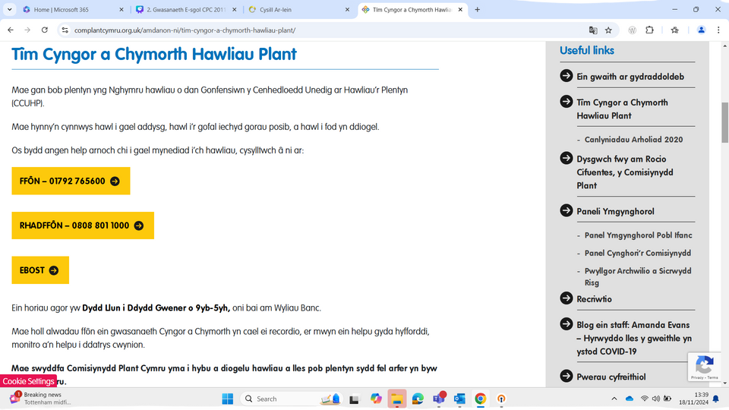


Ddim yn derbyn eich hawliau?
Gallwch gysylltu gyda’n tîm cymorth a chyngor trwy:
ffonio: 01792 765600
e-bostio cyngor@complantcymru.org.uk
danfon neges ar y wefan
Notes:
Gallwch ddefnyddio’r sleidiau hyn i atgoffa disgyblion gyda phwy y gallant siarad os ydynt yn poeni y bydd eu hawliau’n cael eu gwrthod iddynt.

Slide 9
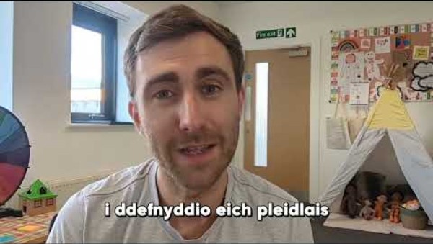
Notes:
Amlygwch fod hawl gennych chi ddweud eich dweud, ac mae bwrw eich pleidlais yn etholiad y Senedd yn un ffordd y gallwch chi ddweud eich dweud a sicrhau bod eich llais yn cael ei glywed.

Slide 10
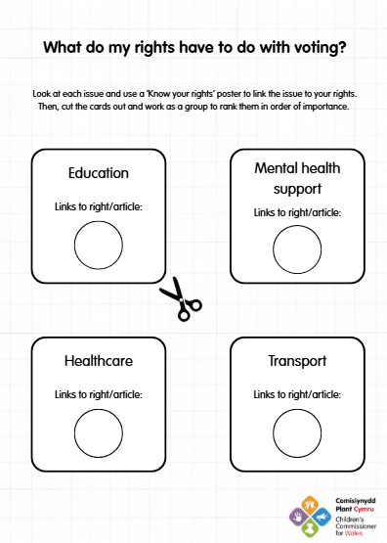

Sut ydy fy hawliau yn berthnasol i etholiadau yng Nghymru?
Gan ddefnyddio’r daflen waith:
Cysylltwch eich hawliau gyda’r materion. Mae pob un o’r materion yma yn gallu cael eu heffeithio gan wleidyddion yn y Senedd.
Torrwch y materion mas
Gweithiwch fel tîm yw rhoi mewn i drefn ar sail pwysigrwydd
Rhannwch eich syniadau gyda’r grwp
Notes:
Taflen waith: https://drive.google.com/file/d/1ZrFC3G9PfAwATyn5w4eBzyJBN79rora6/view

Slide 11
🤔 Pa faterion sy’n bwysig i chi? Ydy unrhyw un yn gallu cysylltu mater penodol gydag un o’ch hawliau?
📣 Sut mae rhannu eich barn ar y materion yma yn eich ysgol, cymuned, neu yn genedlaethol?
‼️ A chofiwch - i ddweud eich dweud fel rhan o etholiad, mae’n rhaid cofrestru i bleidleisio. Mae’n hawdd ac yn gyflym i wneud arlein.
Notes:
Dewch â'r sesiwn i ben drwy fyfyrio ar y cwestiynau hyn.

